Slide 1

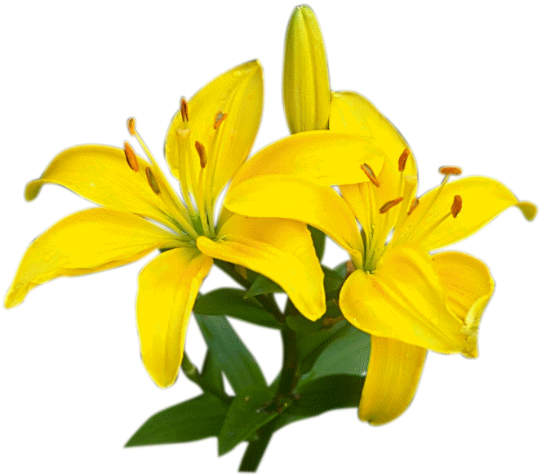

CHÀO MỪNG CÁC EM HỌC SINH
ĐẾN VỚI BÀI GIẢNG ĐIỆN TỬ!
MÔN: KHOA HỌC TỰ NHIÊN 9
BỘ SÁCH CÁNH DIỀU

Slide 2
PHẦN 2: CHẤT VÀ SỰ BIẾN ĐỔI CỦA CHẤT
CHỦ ĐỀ 7: GIỚI THIỆU VỀ CHẤT HỮU CƠ, HYDROCARBON VÀ NGUỒN NGUYÊN LIỆU
BÀI 21: ALKENE

Slide 3
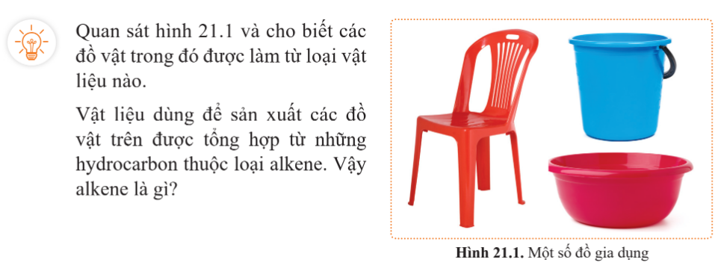

Slide 4
BÀI 21: ALKENE
I. KHÁI NIỆM ALKENE

Slide 5
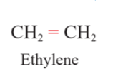

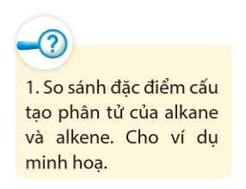
CH₃ – CH₃
CH₃ – CH₂ - CH₃
Ethane
Propane
- Phân tử alkane chỉ gồm liên kết đơn.
- Phân tử alkene ngoài liên kết đơn còn có một liên kết đôi giữa 2 nguyên tử C.

Slide 6
BÀI 21: ALKENE
I. KHÁI NIỆM ALKENE
- Alkene là những hydrocarbon mạch hở, trong phân tử có một liên kết đôi.
- Alkene có công thức chung là C_{n}H_{2n} (n ≥ 2)
- Ví dụ : CH₂=CH₂ ; CH₂=CH-CH₃
? Em hãy viết công thức chung của Alkane?

Slide 7
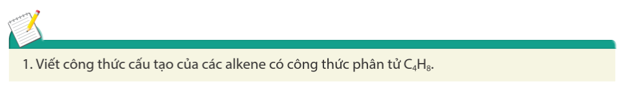




Slide 8

BÀI 21: ALKENE
I. KHÁI NIỆM ALKENE
II. ETHYLENE (C₂H₄)
1. Công thức cấu tạo và tính chất vật lí
- Ethylene có công thức cấu tạo:
Công thức cấu tạo thu gọn: CH₂ = CH₂
- Trong phân tử ethylene, giữa hai nguyên tử carbon có một liên kết đôi.
- Ở điều kiện thường, ethylene là chất khí không màu, không mùi, nhẹ hơn không khí, ít tan trong nước.
2. Tính chất hóa học
a. Phản ứng làm mất màu nước bromine
? Từ công thức phân tử của Ethylene, em hãy lắp mô hình và viết công thức cấu tạo của nó?

Slide 9
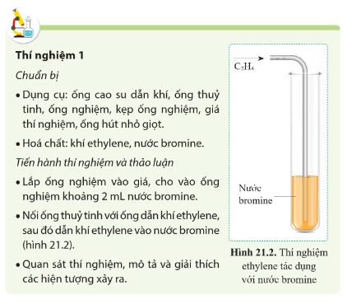
- Hiện tượng: nước bromine bị mất màu vàng da cam.
- Giải thích: nước bromine tác dụng với khí ethylene.

Slide 10
BÀI 21: ALKENE
II. ETHYLENE (C₂H₄)
1. Công thức cấu tạo và tính chất vật lí
2. Tính chất hóa học
a. Phản ứng làm mất màu nước bromine
- Ethylene phản ứng với Br₂ trong dung dịch:
CH₂=CH₂ + Br₂  BrCH₂-CH₂Br
- Phản ứng trên gọi là phản ứng cộng.
- Tương tự ethylene, các alkene khác cũng làm mất màu nước bromine.

Slide 11
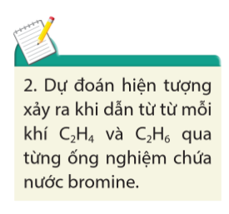
- Khi dẫn khí C₂H₄ qua ống nghiệm chứa nước bromine thấy nước bromine mất màu.
CH₂ = CH₂ + Br₂ → BrCH₂ – CH₂Br
- Khi dẫn khí C₂H₆ qua ống nghiệm chứa nước bromine ta không thấy có hiện tượng gì.

Slide 12
? Viết phương trình hóa học (dạng công thức phân tử) khi cho C₃H₆ ; C₄H₈ ; C₅H₁₀ ; C_{n}H_{2n} tác dụng với nước Bromine?
C₃H₆ + Br₂ C₃H₆Br₂
C₄H₈ + Br₂ C₄H₈Br₂
C₅H₁₀ + Br₂ C₅H₁₀Br₂
C_{n}H_{2n} + Br₂ C_{n}H_{2n}Br₂

Slide 13
BÀI 21: ALKENE
2. Tính chất hóa học
a. Phản ứng làm mất màu nước bromine
- Ethylene phản ứng với Br₂ trong dung dịch:
CH₂=CH₂ + Br₂  BrCH₂-CH₂Br
- Phản ứng trên gọi là phản ứng cộng.
- Tương tự ethylene, các alkene khác cũng làm mất màu nước bromine.
b. Phản ứng trùng hợp
- Ở điều kiện thích hợp, các phân tử ethylene cộng hợp liên tiếp với nhau tạo ra phân tử mới có khối lượng rất lớn gọi là polyethylene (PE).
p, xt,t⁰
… + CH₂=CH₂ + CH₂=CH₂ … -CH₂-CH₂-CH₂-CH₂-
p, xt, t⁰
Hay: nCH₂=CH₂ (-CH₂-CH₂-)_{n}
- Phản ứng trên gọi là phản ứng trùng hợp.
- Tương tự ethylene, nhiều alkene khác cũng tham gia phản ứng trùng hợp.

Slide 14
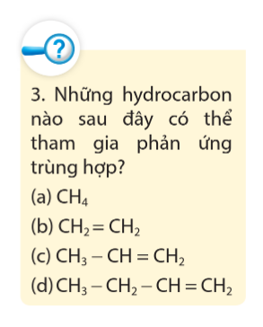

Slide 15
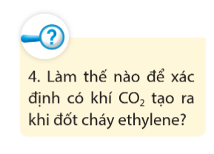
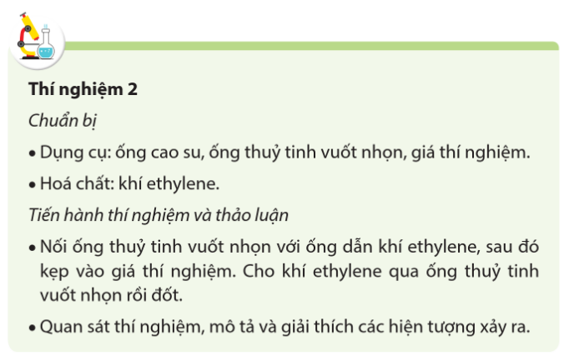
- Hiện tượng: Khí ethylene bị cháy trong không khí.
Để xác định có khí CO₂ có thể dẫn các khí sau phản ứng đốt cháy qua bình đựng nước vôi trong thấy có xuất hiện vẩn đục.
- Giải thích: khí ethylene tác dụng với oxygen ở nhiệt độ cao.

Slide 16
BÀI 21: ALKENE
2. Tính chất hóa học
a. Phản ứng làm mất màu nước bromine
? Viết phương trình hóa học?
b. Phản ứng trùng hợp
- Ở điều kiện thích hợp, các phân tử ethylene cộng hợp liên tiếp với nhau tạo ra phân tử mới có khối lượng rất lớn gọi là polyethylene (PE).
p, xt,t⁰
… + CH₂=CH₂ + CH₂=CH₂ … -CH₂-CH₂-CH₂-CH₂-
p, xt, t⁰
Hay: nCH₂=CH₂ (-CH₂-CH₂-)_{n}
- Phản ứng trên gọi là phản ứng trùng hợp.
- Tương tự ethylene, nhiều alkene khác cũng tham gia phản ứng trùng hợp.
c. Phản ứng cháy
- Ethylene dễ cháy tạo ra CO₂ và H₂O
t⁰
C₂H₄ + 3O₂ 2CO₂ + 2H₂O
- Tương tự ethylene, các alkene khác khi cháy đều tạo ra khí CO₂ và H₂O.

Slide 17
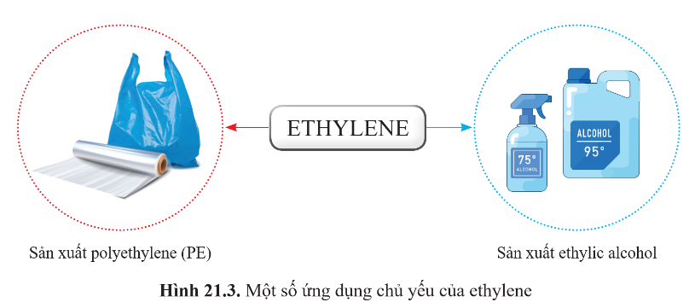
BÀI 21: ALKENE
2. Tính chất hóa học
? Dựa vào hình 21.3, nêu 1 số ứng dụng của ethylene?
a. Phản ứng làm mất màu nước bromine
b. Phản ứng trùng hợp
- Ở điều kiện thích hợp, các phân tử ethylene cộng hợp liên tiếp với nhau tạo ra phân tử mới có khối lượng rất lớn gọi là polyethylene (PE).
p, xt,t⁰
… + CH₂=CH₂ + CH₂=CH₂ … -CH₂-CH₂-CH₂-CH₂-
p, xt, t⁰
Hay: nCH₂=CH₂ (-CH₂-CH₂-)_{n}
- Phản ứng trên gọi là phản ứng trùng hợp.
c. Phản ứng cháy
- Ethylene dễ cháy tạo ra CO₂ và H₂O
t⁰
C₂H₄ + 3O₂ 2CO₂ + 2H₂O
- Tương tự ethylene, các alkene khác khi cháy đều tạo ra khí CO₂ và H₂O.
3. Ứng dụng
- Ethylene được sử dụng để sản xuất polyethylene (PE), ethylic alcohol,…

Slide 18
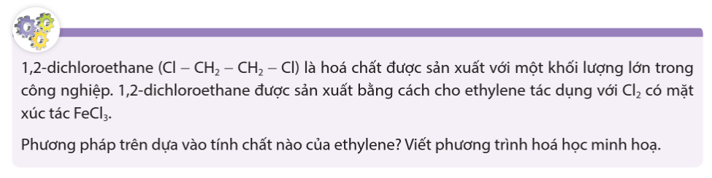
- Dựa vào phản ứng cộng của ethylene.
FeCl₃
CH₂=CH₂ + Cl₂ Cl-CH₂-CH₂-Cl

Slide 19
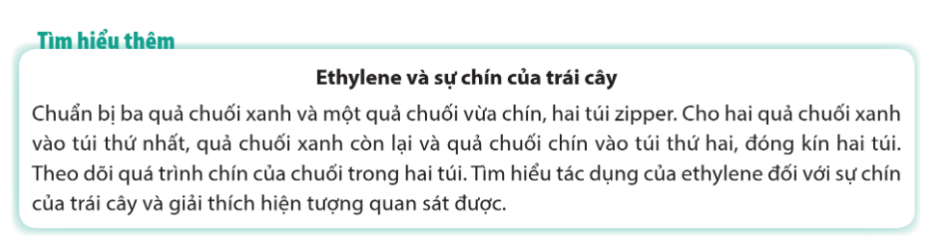
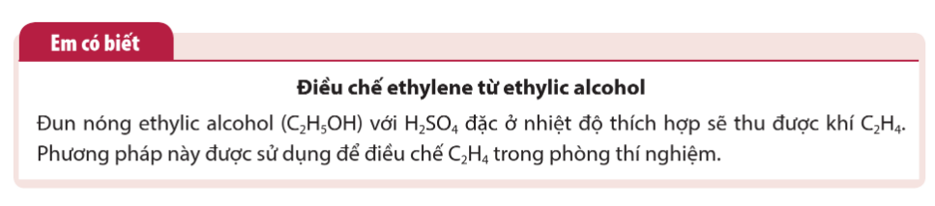

Slide 20
Bài 1: Cho các hydrocarbon như sau:
CH₃⁻CH₃ ; CH₂=CH₂ ; CH₃-CH₂-CH₃
CH₂=C-CH₃ ; CH₃-CH=CH-CH₃ ; CH₂=CH-CH=CH₂; CH₂-CH₂
│ │ │
CH₃ CH=CH
Số lượng các alkene trong các hydrocarbon trên là:
5 B. 2 C. 3 D. 4
Bài 2: Trong số các hydrocarbon như sau: CH₂=CH₂ ; CH₃-CH=CH₂
CH₃-CH-CH₃ ; CH₃-CH₂-CH₃ ; CH₃-CH=CH-CH₃;
│
CH₃
Số lượng chất làm mất màu brominelà:
2 B. 3 C. 4 D. 5
Bài 3: Số lượng các alkene có công thức phân tử C₄H₈ và có cấu tạo phân tử khác nhau là:
A. 3 B. 4 C. 1 D. 2

Slide 21
Bài 4: Chọn những câu đúng trong các câu sau:
Các alkene có công thức chung là C_{n}H_{2n}
Tất cả các hydrocarbon có công thức phân tử C_{n}H_{2n} đều là alkene.
(c) Tất cả các hydrocarbon có một liên kết đôi trong phân tử đều là alkene.
(d) Những hydrocarbon có công thức chung C_{n}H_{2n} và có một liên kết đối trong phân tử là alkene.
Bài 5: Bằng cách bổ sung các nguyên tử H và các liên kết còn thiếu để hoàn thành công thức cấu tạo của một số alkene sau:
(1) CH₃-CH-CH₂ (2) CH₂-C-CH₃
│
CH₃
(3) CH₂-C-CH₂-CH₃ (4)C-CH=C-CH₃

Slide 22
Bài 6: Có các alkene: CH₃–CH=CH₂ , CH₃-CH=CH–CH₃, CH₂=CH-CH₂-CH₃. Viết phương trình hoá học của các phản ứng xảy ra khi:
a) Cho các alkene trên tác dụng với nước bromine.
b) Đốt cháy các alkene trên.
c) Trùng hợp các alkene trên.
Bài 7: Có hai chất khí là C₂H₄ và C₃H₈. Nêu cách tiến hành phân biệt hai khí trên bằng nước bromine. Viết phương trình hoá học của phản ứng xảy ra (nếu có).
Bài 8: Hai hydrocarbon mạch hở X và Y trong phân tử đều có 6 nguyên tử H. Trong phân tử X chỉ có các liên kết đơn. Phân tử Y nhiều hơn phân tử X một nguyên tử C. a) Xác định công thức phân tử của X, Y.
b) Viết công thức cấu tạo của X, Y.
c) Mô tả hiện tượng xảy ra khi dẫn X, Y qua nước bromine.

Slide 23
Bài 9: Chọn các chất thích hợp (viết ở dạng công thức cấu tạo thu gọn) để điền vào dấu ? và hoàn thành các phương trình hoá học sau:
a) ? + Br₂ ---→ CH₂Br-CH₂Br
b) ? + Cl₂ ----→ CH₂Cl-CHCl-CH₃
c) ? + Br₂ --→ CH₃ – CHBr – CHBr – CH₃
Bài 10: Xác định công thức phân tử chất hữu cơ X trong phương trình hoá học sau:
X+ 6O₂ ----→4CO₂ + 4H₂O
Biết X có cấu tạo mạch hở, viết công thức cấu tạo có thể có của X.
Bài 11: Hoàn thành các phương trình hoá học sau:
a) C_{x}H_{y} + ? --→ CO₂ + H₂O
b) ? +(3n+1)O₂ ---→ 2nCO₂+ 2(n + 1)H₂O
c) ? + 3nO₂ --→ 2nCO₂ + 2nH₂O

Slide 24
Bài 12: Khi cho một alkene tác dụng với nước bromine thu được một dẫn xuất của hydrocarbon có công thức cấu tạo là CH₂Br – CBr – CH₃ .
│
CH₃
- Xác định công thức cấu tạo của alkene.
Viết phương trình hoá học của phản ứng xảy ra giữa alkene và nước bromine.
Bài 13: Viết phương trình hoá học của phản ứng trùng hợp các chất sau:
Cl
│
a) CH₃-CH=CH-CH₃ b) CH₂=C-CH₃ c) CH₃ – C = CH
│ │
CH₃ CH₃

